Slide 1
資料科學技術報告
NAME: 余哲璋
TEACHER: 偉大恩師龍大大

Slide 2

AGENDA
1.DATA SCIENCE資料科學
2.資料科學底層核心技術NUMPY
3.資料視覺化(Data Visualization)
4.Pandas技術實戰

Slide 3

DATA SCIENCE 資料科學

Slide 4
AGENDA
1.資料科學 Data Science
2. Data science tools

Slide 5
資料科學 Data Science
綜合性學科，結合數學、統計學、計算機科學等多個學科
解決大量數據的收集、處理、分析、可視化等問題
利用分析結果獲得對企業、政府或個人的價值和見解
資料科學家需要具備數據處理、統計學和機器學習等技能
常見應用包括市場營銷、金融、健康、社交媒體、物聯網等領域

Slide 6
Data science tools
Python：一種廣泛用於資料科學的高級程式語言，有強大的資料處理和分析庫，如Pandas、NumPy、SciPy等。
R：一種專門為統計計算和圖形化表示而設計的程式語言，廣泛用於數據分析、機器學習等領域。
SQL：結構化查詢語言，用於管理和操作關聯式資料庫。
Tableau：一種資料視覺化工具，可以輕鬆地將大量的資料轉換成易於理解的視覺化圖表和儀表板。
Hadoop：一個分布式系統，用於處理大量數據和進行分散式運算。
Spark：一個分佈式計算框架，能夠高效地處理大量數據，支援多種編程語言，如Java、Scala、Python等。
TensorFlow：一個由Google開發的開源機器學習框架，可用於各種機器學習任務，如圖像識別、自然語言處理等。
PyTorch：一個開源的機器學習框架，可用於各種深度學習任務，如圖像識別、自然語言處理等。
Jupyter Notebook：一種交互式環境，可以用於編寫、運行和共享程式碼和文檔，廣泛用於資料科學和機器學習。
Git：一個版本控制系統，可以追蹤和管理程式碼的變更，方便團隊合作和版本管理。

Slide 7
資料科學底層核心技術 NUMPY

Slide 8
aGENDA
NUMPY
ndarray資料結構與屬性
ndarray的各項運算
Universal function
broadcasting
NUMPY的模組
numpy.random
NUMPY的進階主題

Slide 9
Numpy
NumPy是一個Python庫，用於支持多維數組和矩陣運算。以下是NumPy的一些主要功能和用途：
多維數組（ndarray）：NumPy的核心功能是支持多維數組，它可以有效地表示和操作高維度的數據，如圖像、音頻、文本等。NumPy中的數組可以包含同類型的數據，如整數、浮點數等。
數學運算：NumPy提供了各種數學運算和統計函數，如加、減、乘、除、平方、平方根、指數、三角函數等，以及統計計算，如平均值、方差、標準差等。
數組操作：NumPy支持對數組進行各種操作，如切片、索引、重塑、轉置、拼接、分裂等，使數組的操作變得更加方便和高效。
線性代數：NumPy提供了豐富的線性代數函數和工具，如矩陣乘法、行列式、逆矩陣、特徵值、奇異值分解等，可用於解決線性代數問題。
隨機數生成：NumPy可以生成各種隨機數，如均勻分布、正態分布、泊松分布等，可用於模擬和數據生成等。
數據存取：NumPy提供了多種數據讀取和存儲方式，如讀取文本文件、二進制文件、CSV文件等，並支持壓縮、加密等操作。
數據分析：NumPy可以與其他Python庫，如Pandas、Matplotlib等結合使用，進行更加複雜的數據分析和可視化。

Slide 10
ndarray資料結構與屬性
ndarray是NumPy的核心數據結構，它是一個多維數組（n-dimensional array），可以存儲同類型的數據，如整數、浮點數等。以下是ndarray的一些主要屬性和特點：
形狀（shape）：ndarray的形狀屬性是一個元組，表示每個維度的大小，如（2, 3）表示一個2行3列的數組。
數據類型（dtype）：ndarray的數據類型屬性表示存儲在數組中的數據類型，如int、float等。
尺寸（ndim）：ndarray的尺寸屬性表示數組的維度數量，如一維數組的尺寸為1，二維數組的尺寸為2。
大小（size）：ndarray的大小屬性表示數組中元素的總數，即形狀中每個維度的大小的乘積。
索引（indexing）：ndarray可以使用整數索引、切片等方式訪問元素。
數學運算（mathematics）：ndarray支持各種數學運算，如加、減、乘、除等。
布林運算（boolean）：ndarray支持布林運算，可以使用邏輯運算符對數組中的元素進行比較和選擇。
數據改變（data manipulation）：ndarray支持數據操作，如重塑、轉置、排序、插入、刪除等。
广播（broadcasting）：ndarray可以在不同形狀的數組之間進行數學運算，使用廣播（broadcasting）機制，將較小的數組自動擴展為較大的形狀以進行運算。
切片（slicing）：ndarray可以使用切片（slicing）操作對數組進行子集選擇和分割。
視圖（views）：ndarray支持視圖（views）機制，即在不複製數據的情況下創建數組的不同視圖。

Slide 11
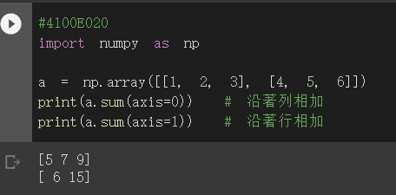
軸(axis)

Slide 12
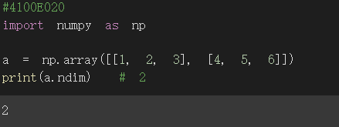
維度(dimension): ndim

Slide 13
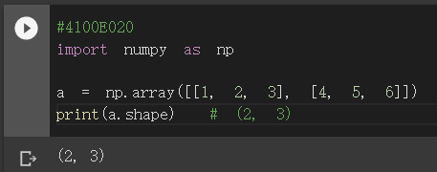
形狀(shape): shape

Slide 14
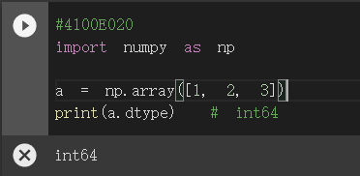
資料型態(data type): dtype

Slide 15
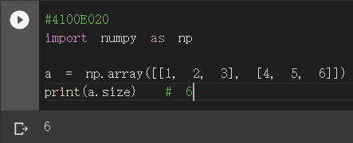
大小(元素個數): size

Slide 16
資料視覺化 Data Visualization

Slide 17
資料視覺化
列點資料視覺化方式是透過使用點的方式來呈現數據，其中包含了散點圖、氣泡圖、長條圖等等，可以更清楚地呈現出數據之間的關係或分佈情況。這種方式通常適用於數據點的數量較少，而且每個數據點之間是獨立的。

Slide 18
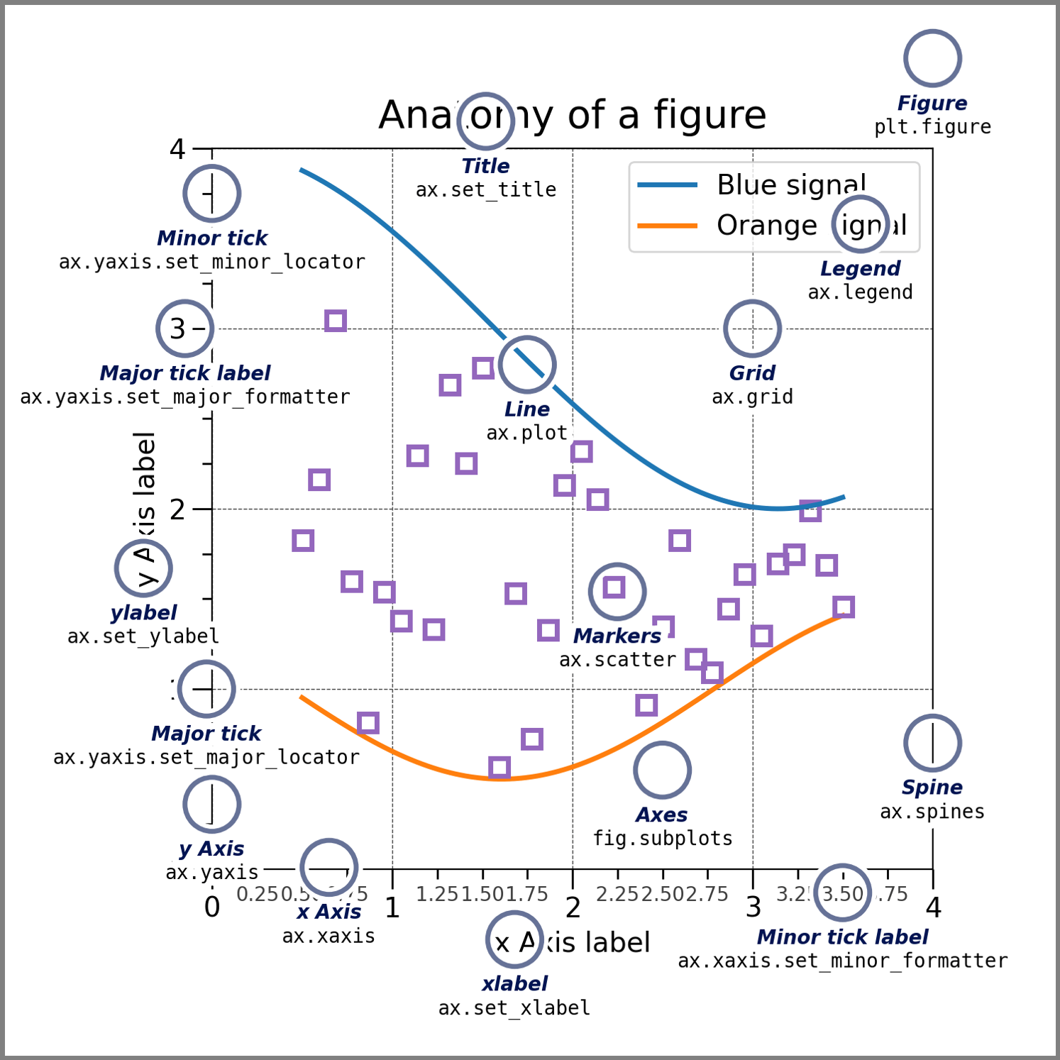
matplotlib畫圖架構

Slide 19
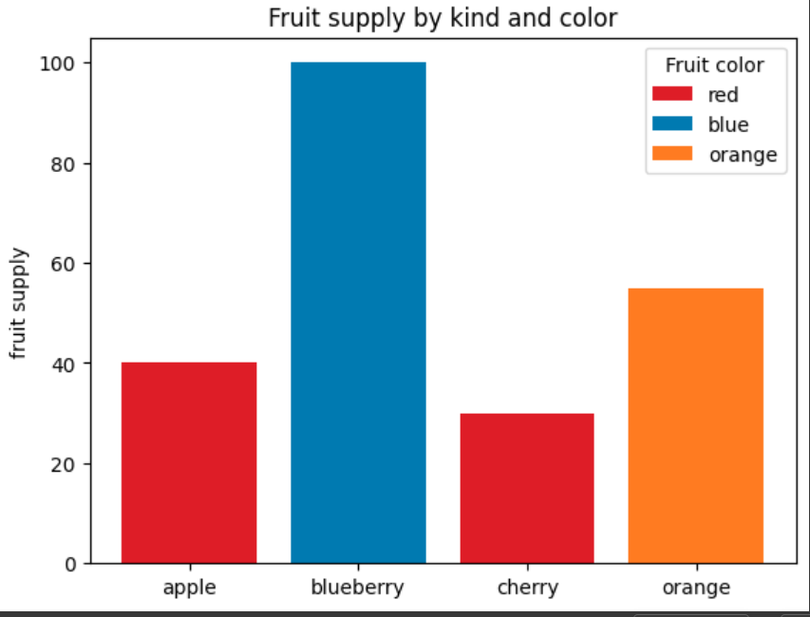
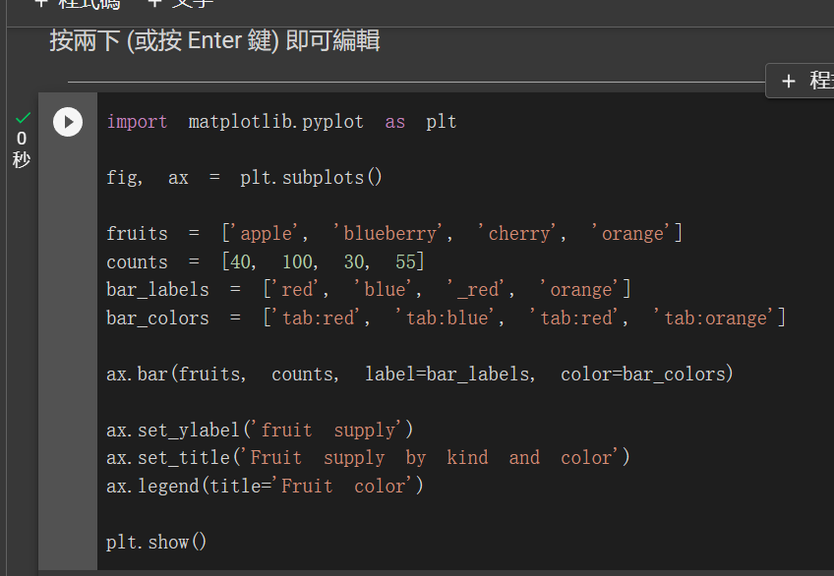
官方範例-Bar color demo

Slide 20
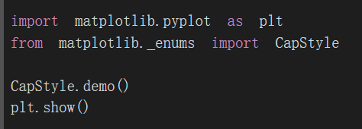
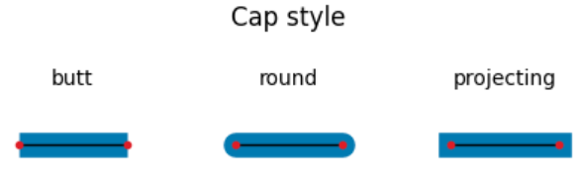
CapStyle

Slide 21
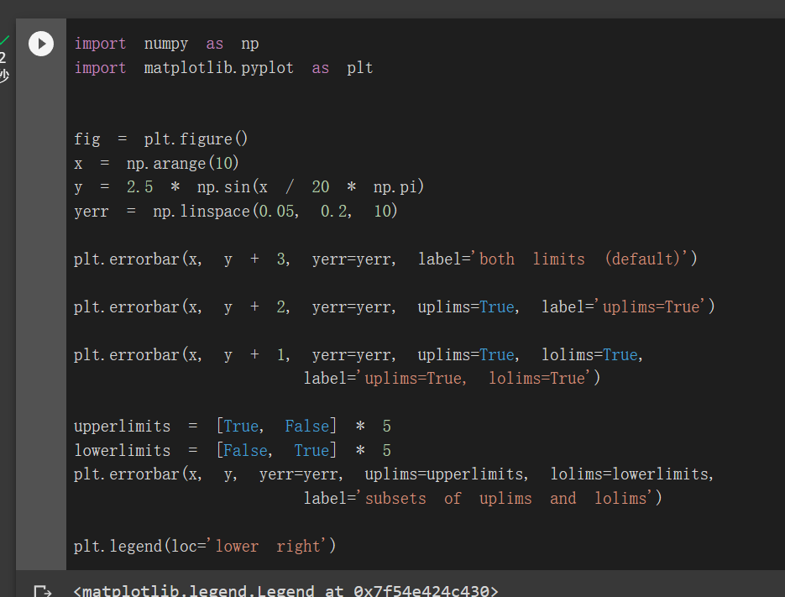
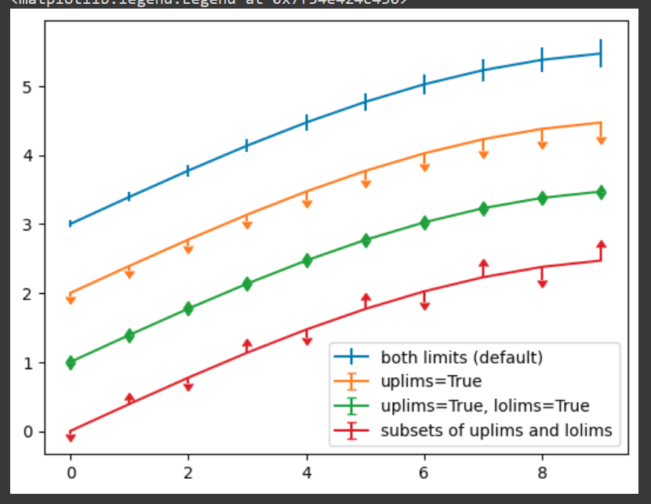
Errorbar limit selection

Slide 22
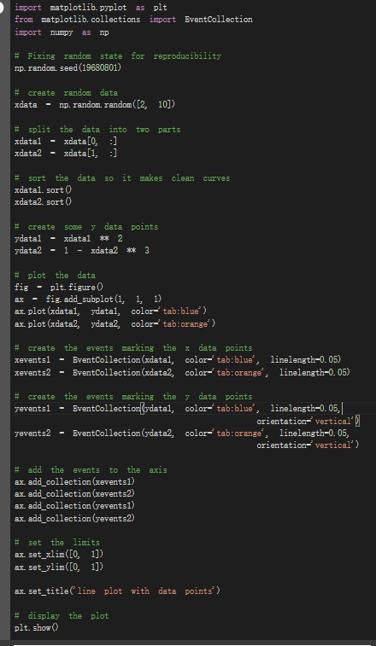
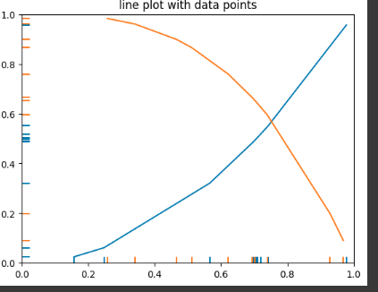
EventCollection Demo

